Slide 2
চাপুইর ইসলামিয়া অনলাইন আলিম মাদ্রাসায় ,অনলাইন ক্লাসে সকল শিক্ষার্থীদের জানাই
লাল গোলাপের শুভেচ্ছা ।

Slide 3
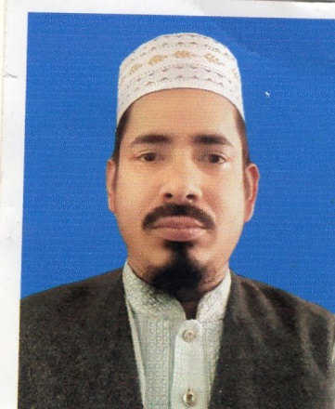
মোঃ আরিফুল কবির
প্রভাষক
ইসলামের ইতিহাস ও সংস্কৃতি
চাপুইর ইসলামিয়া আলিম মাদ্রাসা
সদর ,ব্রাহ্মণবাড়ীয়া।
০১৭৯১০০৭৬৬৭

Slide 4
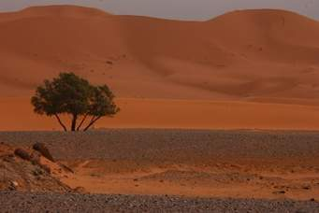
প্রাচীন আরবের দূর্গম পাহাড়ী অঞ্চলের রাস্তা।

Slide 5
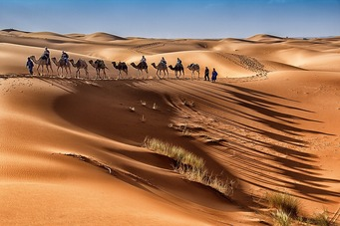
হিজরতের উদ্দেশ্যে মরূপথ ধরে কাফেলার যাত্রা।

Slide 6
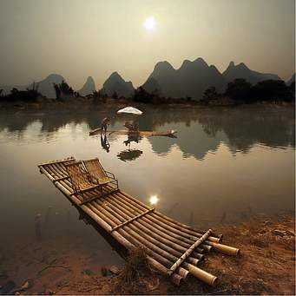
প্রাচীন পদ্ধতিতে নদী-নালা পারাপারের যানবাহন বিশেষ।

Slide 7
মদীনার হিজরত

Slide 8
এ পাঠ শেষে তোমরা যা যা শিখতে পারবে…
হিজরত কী তা বলতে পারবে;
মদীনার হিজরত করে যাওয়ায় মুসলিমদের নির্যাতনের দিন শেষ হয় তা অনুমান করতে পারবে;
মদীনার হিজরত মুসলমানদের সোনালি দিনের বীজ বপণ করতে সহায়তা করে তা আন্দাজ করতে পারবে।

Slide 9
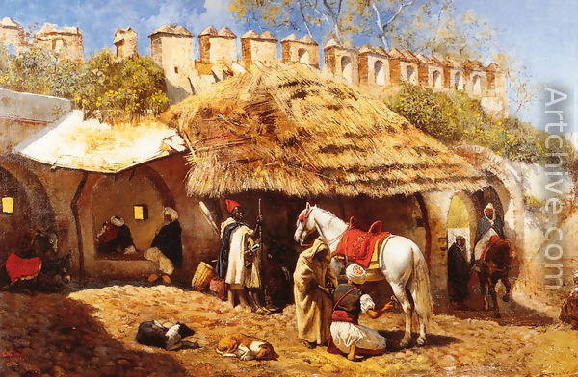
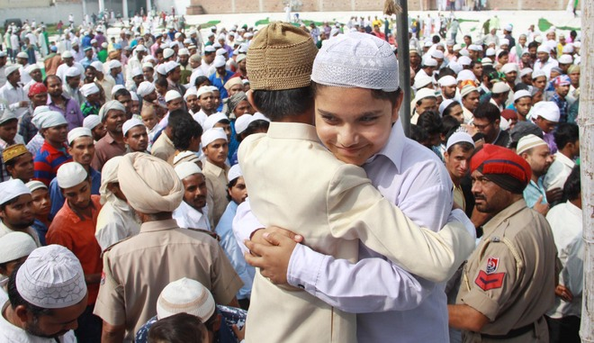
পুরাতন জীবন যাত্রার পরিবর্তন ঘটে।
একে অপরের সাথে ঐক্য ও ভ্রাতৃত্ব তৈরি হয়।

Slide 10
প্রঃমদীনার হিজরত কত খ্রীস্টাব্দে অনুষ্ঠিত হয়?
উঃ ৬২২ খ্রীস্টাব্দে।
প্রঃ হিজরত শব্দের অর্থ কী?
উঃ ত্যাগ করা,ছেড়ে যাওয়া।
প্রঃ মক্কা থেকে মদীনার দুরত্ব কত মাইল?
উঃ২৫০ মাইল।
প্রঃ হিজরতে রাসুল (দঃ) সফর সংগী কে ছিলেন?
উঃ হযরত আবু বকর (রাঃ)।

Slide 11
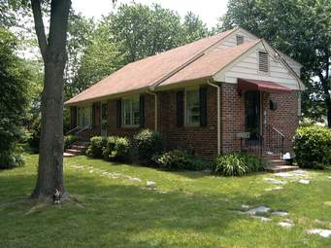
বাড়ীর কাজ
মহানবী (দঃ) এর হিজরতের প্রাক্কালে মদীনার অবস্থা কেমন ছিল তার বর্ণনা তৈরী করবে।

Slide 12
ঘরে থাকো, সুস্থ থাকো প্রিয় ছাত্র-ছাত্রীরা।

